Slide 1
AC – Laborator 2
Bit/Byte
Prezentare Verilog
Primul program in Verilog
Structuri repetitive

Slide 2


Bit? Byte?
Informatiile dintr-un calculator(fisiere, sistem de operare, ora, etc.) sunt tinute cu ajutorul bitilor.
Bit == intreruptator. Un bit poate fi 0 (OFF) sau 1 (ON)
  Deoarece un bit poate avea maxim 2 valori, spunem ca acesta e reprezentat folosind baza 2

Slide 3
Bit? Byte? - cont’d
Un byte (pronunțat bait) este cea mai mică unitate de stocare a informației adresabilă independent într-un calculator. ^{[3]}
Un byte == un octet == 8 biti *
*In majoritatea cazurilor. Exista si exceptii rare!

Slide 4
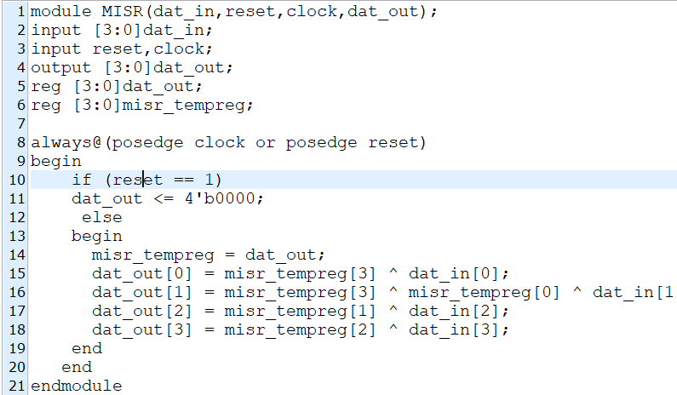


Verilog – Ce este?
Verilog este un limbaj de descriere hardware (Hardware Description Language -HDL), destinat descrierii comportamentului și/sau arhitecturii unui sistem numeric (procesor, placa video, etc.) ^{[1]}
Sintaxa limbajului este asemanatoare cu C

Slide 5
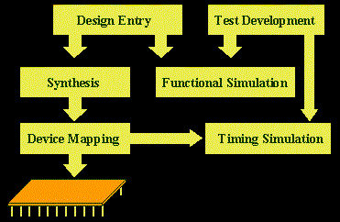
Verilog – De ce?
Costuri: Folosind un limbaj de descriere hardware, testarea circuitului descris poate fi facuta fara construirea circuitului fizic. Eventualele probleme sunt descoperite la timp, fara a se pierde bani/timp pe constructia unei componente fizice
Facilitare design: Multe limbaje de descriere hardware au posibilitatea generarii circuitului descris

Slide 6
Primul program in Verilog
În cele ce urmeaza, vom studia într-o primă parte comportamentul unor structuri repetitive în Verilog și în a doua parte vom aborda metodologia de reprezentare a bazelor de numerație (binar, octal, zecimal, hexa..).
Trebuie reținut faptul că limbajul Verilog este un HDL, adică Hardware Descripting Language și că îl vom utiliza pentru modelarea și simularea unor componente hardware.

Slide 7
Primul program in Verilog
structuri repetitive
După cum probabil deja știți, structurile repetitive ne ușurează munca. În loc să afișăm de 10 ori un mesaj, cu ajutorul unei structuri repetitive care se repetă de 10 ori, vom afișa un mesaj.
În limbajul Verilog avem mai multe structuri repetitive, dar în acest laborator vom exemplifica doar 3 dintre ele: for, while și repeat pentru a ne obișnui cu crearea de fișiere în ModelSim, salvarea, compilarea și simularea acestora.

Slide 8
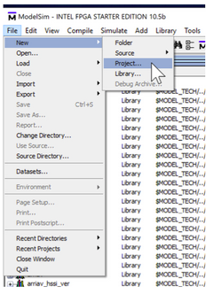
Primul program in Verilog
Pasi creare proiect
Vom deschide programul ModelSim și vom crea un nou proiect accesând File → New → Project...

Slide 9
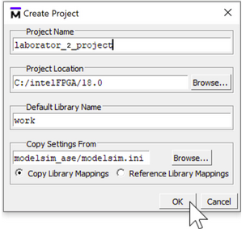
Vom denumi proiectul laborator_2_project și se va da click pe OK.

Slide 10
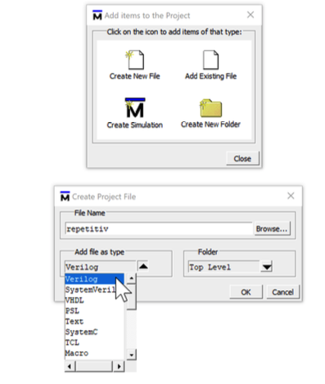
Se va adăuga un fișier în proiect utilizând meniul nou apărut Add items to the project și dând click pe Create New File . Va apărea o nouă fereastră Create Project File unde veți completa cu numele fișierului, în cazul nostru repetitiv și (FOARTE IMPORTANT!!!) veți selecta tipul fișierului ca fiind Verilog .

Slide 11
După putem da click pe OK și să dăm Close la fereastra Add items to the project. Dăm dublu click pe fișierul nou creat care apare în partea stângă și se va deschide o fereastră în care putem edita codul.

Slide 12
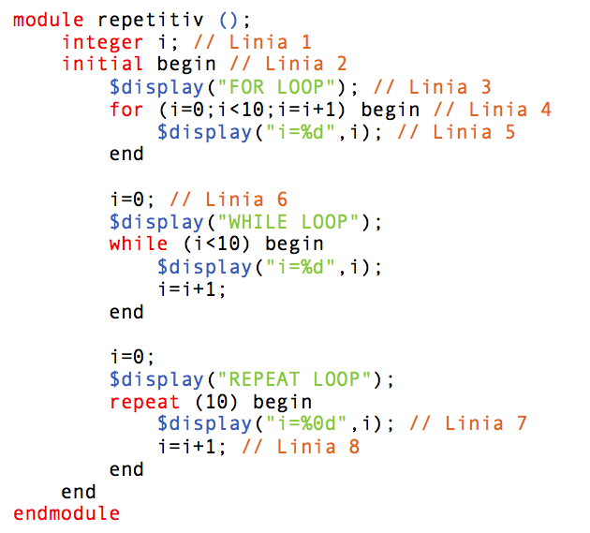
Codul

Slide 13
Explicare cod
La linia 1 observăm o declarație de variabilă, variabilă care se numește i , iar la linia 2 un bloc initial fără de care nu se poate nimic din punct de vedere funcțional în limbajul Verilog.
La linia 4, în cadrul instrucțiunii for observăm că scrie i=i+1 în loc să scrie mai simplu i++ din cauză că în limbajul Verilog nu există operatorii ++ sau --, deci se vor utiliza i=i+1 sau i=i-1 .
La linia 6 se reinițializează variabila i pentru a ne asigura că în cadrul următoarei structuri repetitive variabila i va porni de la valoarea 0.
La linia 8 apare i=i+1 doar pentru că dorim să afișăm valori diferite pentru variabila i , nefiind necesară această instrucțiune ca în cazul lui while sau for care sunt bucle cu condiții de oprire. Structura repetitivă repeat se repetă de câte ori este specificat între paranteze, în cazul nostru, de 10 ori.
Funcția $display este o funcție care tipărește mesaje. Practic, la linia 3 dorim să afișăm mesajul „FOR LOOP”, iar la liniile 5 și 7 vom dori să afișăm variabila i care, în interiorul mesajului va fi pusă unde apare %d .

Slide 14
După scrierea codului se va salva fișierul dând click pe butonul Save sau utilizând combinația de taste Ctrl+S .
Se verifică salvarea fișierului uitându-ne dacă mai apare steluța în dreptul numelui fișierului sau nu.
După salvare vom compila fișierul dând click pe butonul Compile All
După compilare dacă rezultă erori le corectăm, salvăm fișierul modificat și în compilăm încă o dată. Dacă nu avem erori, simulăm dând click pe butonul Simulate
Va apărea o fereastră Start Simulation unde se va da click pe simbolul + din stânga folderului work pentru deschiderea conținutului acestuia ( ca să vedem fișierele din el) . După se va selecta fișierul repetitiv și se va da click pe OK.
După “tranformarea” ModelSim-ului ( adică după apariția noilor ferestre sim și Object) ne asigurăm că vedem fereastra Transcript. Dacă nu o vedem, o putem vedea accesând meniul View și selectând View → Transcript .

Slide 15
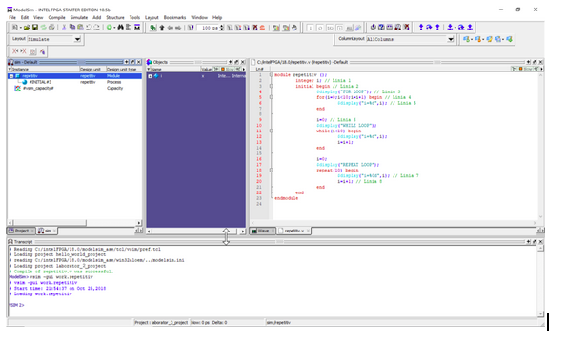
Dacă vedem fereastra Transcript o putem face mai mare poziționând mouse-ul pe bara ca în imagine și ținând apăsat click stânga tragem de bară în sus.

Slide 16
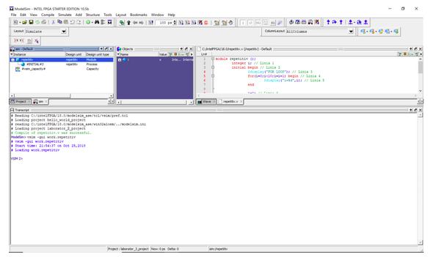
Astfel vom vedea mai bine fereastra Transcript unde vor apărea toate mesajele tipărite de funcția $display

Slide 17
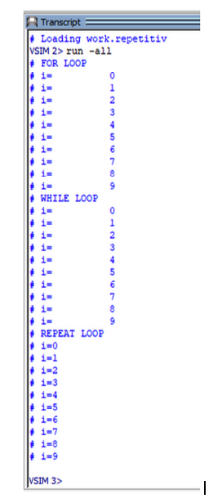
După vom rula programul click pe butonul Run -All
În fereastra Transcript vor apărea toate mesajele tipărite.
A se observa în mod special efectul liniei 7 față de efectul liniei 5 din cod. Introducerea lui %0d în loc de %d de fapt va însemna cu 0 spații.

Slide 18
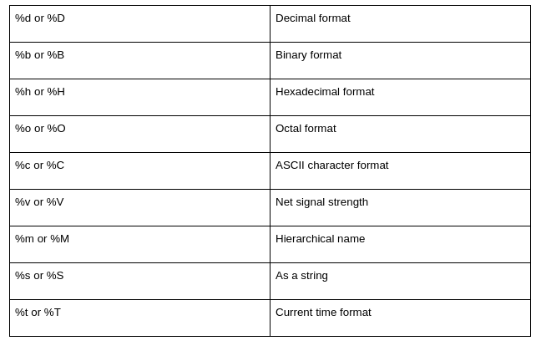
Simbolistica specifică pentru reprezentarea numerelor în diferite baze:

Slide 19
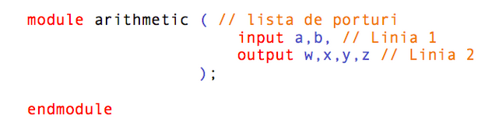
Primul design in Verilog
În cadrul laboratorului precedent am analizat cum afișăm mesaje în Verilog, acum urmează să modelăm ceva funcțional.
Creăm un fișier nou aritmetic.v în care scriem următorul cod:

Slide 20
Codul nostru va descrie doar un pătrățel care are două intrări a și b și patru ieșiri w, x, y și z și nu are funcționalitate (aceasta va fi adăugată ulterior).
intrare
iesire
a
aritmetic
w
iesire
x
iesire
intrare
y
b
iesire
z

Slide 21
Reguli de bază pentru orice pătrățel:
Pătrățel - când vedem un pătrățel scriem module și endmodule
Nume pătrățel - după module scriem numele pătrățelului, în cazul nostru vom scrie numele arithmetic
Intrări (Sageti care intra “patratel”)- specificăm între paranteze ca input toate intrările (a si b in acest caz)
Ieșiri (Sageti care ies din “patratel”-) specificăm între paranteze ca output toate ieșirile (w, x, y, si z in acest caz)

Slide 22
ATENȚIE la lista de porturi, adică tot ce scriem între paranteze. Fiind o listă, toate elementele sunt despărțite prin virgulă, altfel spus am putea scrie a,b,w,x,y,z dar mai specificăm și dacă sunt intrări sau ieșiri, ca urmare lista va deveni input a,b, output w,x,y,z , iar noi le scriem pe rânduri diferite să arate mai frumos codul și să fie mai ușor de citit :). De observat faptul că după z , adică ultimul element din lista de porturi, nu mai apare virgulă.

Slide 23
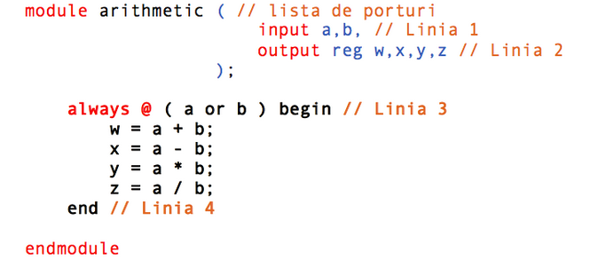
După ce descriem acel pătrățel, trebuie să spunem și ce anume face, pentru asta vom introduce funcționalitate în cod astfel :

Slide 24
O primă modalitate pentru a descrie cum funcționează un pătrățel este de a folosi un bloc always sau initial .
Simplu spus blocul initial se execută o singură dată începând cu momentul 0 al simulării.
Bocul always se execută ori de câte ori se schimbă valoarea oricărei variabile din lista de senzitivitate, începând cu momentul 0 al simulării și continuând atâta timp cât se mai modifică oricare variabilă din lista de senzitivitate. Sintaxa pentru blocul always este
  always @ (<<lista senzitivitate>>)
    Elementele din lista de senzitivitate pot fi precizate în 3 moduri:
      Cu virgulă între elemente : always @ (a,b)
      Cu or între elemente : always @ (a or b)
      Cu * în cazul în care în lista de senzitivitate apar toate intrările (oricâte intrări ar fi ) : always @ (*)

Slide 25
Regulă pentru atribuiri în blocuri initial și always:
Dacă avem o variabilă la care îi atribuim o valoare în interiorul unui bloc initial sau always este o variabilă de tip reg .
Pentru că le atribuim valori în interiorul unui bloc always , variabilele de w, x, y și z sunt declarate ca fiind de tip reg.
Există două tipuri de variabile importante în Verilog wire și reg. Pentru wire, adică fire, avem doar o conexiune prin care se transmit semnale, altfel spus, firul acesta nu ține minte absolut nimic, nu are memorie, în timp ce reg, adică registru, are capacitatea de a memora o valoare. Orice variabilă input sau output declarată în lista de porturi a unui modul are tipul predefinit wire (adică nu mai trebuie să specificăm noi că este de tip wire), iar în cazul în care dorim să avem o variabilă cu tipul reg acest lucru trebuie specificat scriind input reg sau output reg în funcție de caz.

Slide 26
După always @ (a or b) la linia 3 în codul precedent apare begin , iar la linia 4 apare end care sunt același lucru ca acoladele { și } din limbajul C. Cu alte cuvinte, begin și end delimitează blocul de instrucțiuni care se va executa atunci când un element din lista de senzitivități a instrucțiunii always își modifică valoarea. Acel bloc de instrucțiuni se va executa în mod secvențial, adică instrucțiunile se vor executa pe rând, una după alta.

Slide 27
După scrierea codului se va salva fișierul dând click pe butonul Save sau utilizând combinația de taste Ctrl+S (Atunci când apăsăm Ctrl+S trebui să fie selectată fereastra cu codul pe care dorim să îl salvăm. Important este să dispară acea steluță care ne indică faptul că nu a fost salvat codul).
După salvare vom compila fișierul dând click pe butonul Compile All
După scrierea codului se va salva fișierul dând click pe butonul Save sau utilizând combinația de taste Ctrl+S (Atunci când apăsăm Ctrl+S trebui să fie selectată fereastra cu codul pe care dorim să îl salvăm. Important este să dispară acea steluță care ne indică faptul că nu a fost salvat codul).
După salvare vom compila fișierul dând click pe butonul Compile All

Slide 28
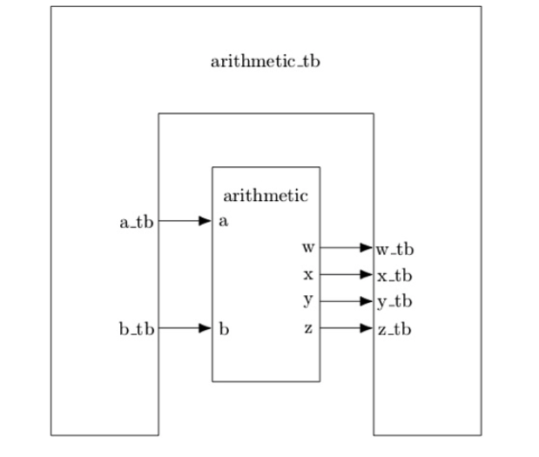
Primul testbench
Testbench-ul este în formă de “potcoavă” și înconjoară DUT-ul.

Slide 29
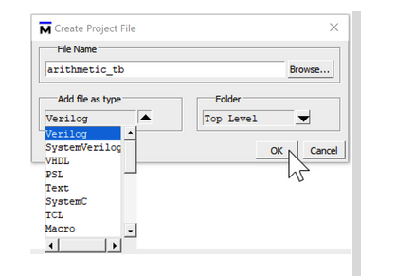
În primul rând creăm un nou fișier dând click dreapta în fereastra Project și apoi accesând Add to Project → New File... . Acest fișier va avea același nume ca design-ul, doar că îi mai adăugăm _tb pentru a ști că este vorba despre testbench-ul pentru design-ul arithmetic

Slide 30
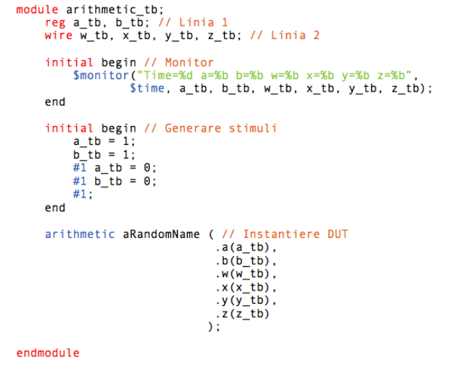
Cod testbench

Slide 31
După aceste rânduri de cod, vedem că avem 3 mari etape într-un testbench: monitor, generare de stimul și instanțierea DUT-ului.
  În etapa monitor avem pur și simplu funcția $monitor care nu face altceva decât să afișeze un mesaj ori de câte ori se modifică oricare variabilă din interiorul său. Funcția $display afișează un mesaj o singură dată, pe când funcția $monitor afișează mesajul ori de câte ori se modifică o variabilă din interiorul său, exact ca diferența dintre initial și always . În această etapă este important să afișăm 3 lucruri: timpul curent al simulării ( folosind funcția sistem $time ), intrările și ieșirile din DUT.
  La etapa de generare de stimuli important este să generăm cazuri de test pentru DUT astfel încât să vedem ce ieșiri scoate ca răspuns la anumite intrări. Timpul de simulare este 0 la orice început de bloc inițial, iar noi suntem responsabili cu înaintarea sa. Ca să modificăm timpul, care dacă nu facem asta va rămâne pe loc, îi punem întârzieri #n unde n este numărul de unități de timp care vor fi așteptate până să se execute instrucțiunile care urmează acelui #n .
  În etapa de instanțiere a DUT-ului este foarte important să folosim numele DUT- ului ca să spunem pe cine instanțiem, apoi îi dăm un nume instanței, în cazul nostru aRandomName și apoi urmează lista de conexiuni de porturi.

Slide 32
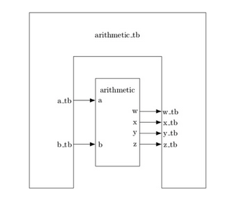
În figura de mai sus observăm că la portul a din DUT îi corespunde portul a_tb din testbench, iar ca să arătăm acest lucru scriem în lista de conexiuni de porturi .a(a_tb) ca să arătăm că la portul a din DUT-ul pe care îl instanțiem îi conectăm semnalul a_tb din testbench-ul nostru. (!Atentie la punct)

Slide 33
După scrierea codului se va salva fișierul dând click pe butonul Save sau utilizând combinația de taste Ctrl+S. Se verifică salvarea fișierului uitându-ne dacă mai apare steluța în dreptul numelui fișierului sau nu.
După salvare vom compila fișierul dând click pe butonul Compile All
După compilare dacă rezultă erori le corectăm, salvăm fișierul modificat și în compilăm încă o dată.
Dacă nu avem erori, simulăm dând click pe butonul Simulate
Va apărea o fereastră Start Simulation unde se va da click pe simbolul + din stânga folderului work pentru deschiderea conținutului acestuia ( ca să vedem fișierele din el) . După se va selecta fișierul arithmetic_tb și se va da click pe OK.
ATENȚIE!!! Nu se simulează niciodată fișiere de design, doar fișiere de testbench.

Slide 34
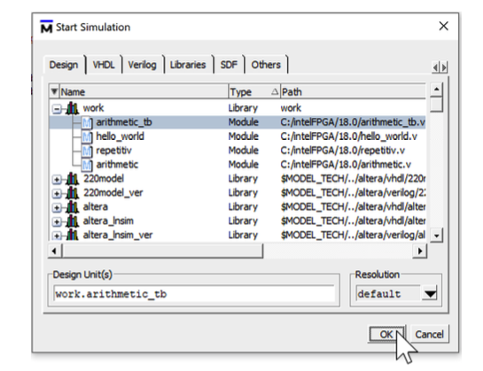

Slide 35
Trebuie să vedem fereastra albastră cu numele Objects, dacă nu apare fereastra Objects mergem la meniul View și dăm click pe View → Objects . Avem aici două variante. În fereastra Objects dăm click dreapta în zona albastră ( dăm click dreapta în gol, nu pe semnalele de acolo) și mergem pe calea Add to → Wave → Signals in Region
Altă variantă este să dăm un click în fereastra Objects să fie selectată acea fereastră, după care apăsăm combinația de taste Ctrl+A ca să selectăm toate semnalele și apoi apăsăm combinația de tasta Ctrl+W pentru a adăuga semnalele selectate în fereastra Wave. Important este că trebuie să ne apară semnalele declarate în testbench în fereastra Wave. Dacă nu vedem fereastra Wave mergem la meniul View și dăm click pe View → Wave.

Slide 36
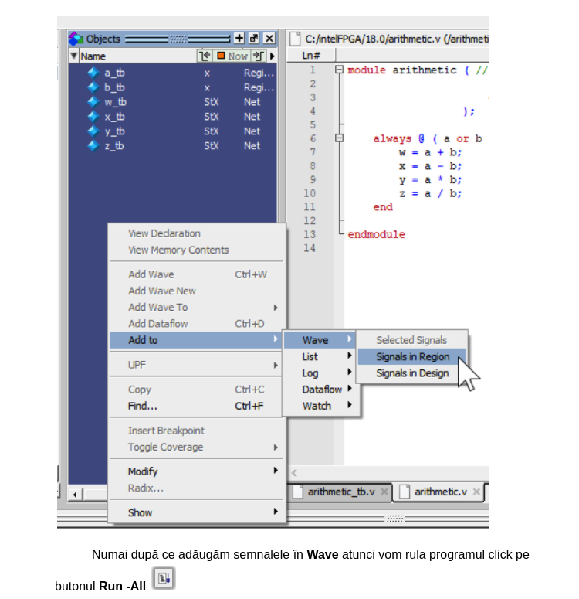

Slide 37
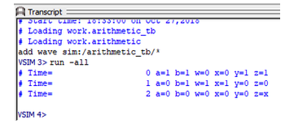
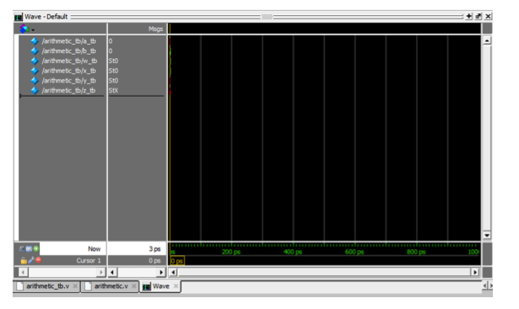
În fereastra Transcript vom vedea clar că a mers simularea și vedem mesajele tipărite de 3 ori, pentru că am introdus 3 întârzieri la etapa de generare de stimuli.
În cazul ferestrei Wave vedem ceva și nu prea. Semnalele sunt extrem de scurte și imaginea trebuie mărită ca să le vedem corespunzător.

Slide 38
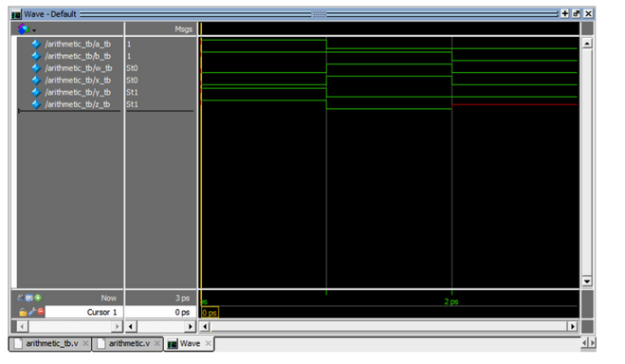
Pentru a vizualiza mai ușor undele dă click oriunde în zona neagră din fereastra Wave și dă click dreapta selectând Zoom Full sau dacă selectăm fereastra Wave putem simplu apăsa tasta F
Rezultatul simulării este un waveform, adică niște semnale care sunt sus ( adică la 1 logic) sau sunt jos ( adică la 0 logic), altfel spus, un mod de vizualizare a simulării care afișează în fereastra Wave semnalele pe care și funcția $monitor le afișează în fereastra Transcript.
Astfel vom putea vedea dacă la anumite semnale de intrare le corespunde o anumită ieșire sau nu. Desigur, ne putem uita doar la mesajele afișate de funcția $monitor în fereastra Transcript, dar totul va fi mai interesant vizualizând semnalele în fereastra Wave.

